Slide 1
1
2
4
5
3
welcome

Slide 2
ABU HASAN
ASSISTANT TEACHER
BIJBAG GOVT. PRIMARY SCHOOL
SENBAG, NOAKHALI
PHONE NO: 01672017410
E-MAIL: mdabuhasan47@gmail.com

Slide 3
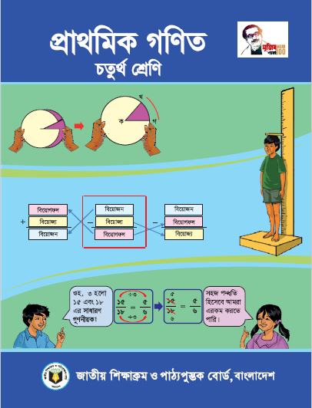
পাঠ পরিচিতি
শ্রেণি : চতুর্থ
বিষয় : প্রাথমিক গণিত
পাঠ : যোগ ও বিয়োগ
সম্পর্কিত সমস্যা।

Slide 4
শিখনফলঃ
১
১১.১.১ অনূর্ধ পাঁচ অংকবিশিষ্ট সংখ্যা ব্যাবহার করে
যোগ ও বিয়োগ সংক্রান্ত দুই স্তর বিশিষ্ট সমস্যা পড়ে
বুঝবে এবং সমাধান করতে পারবে।

Slide 5
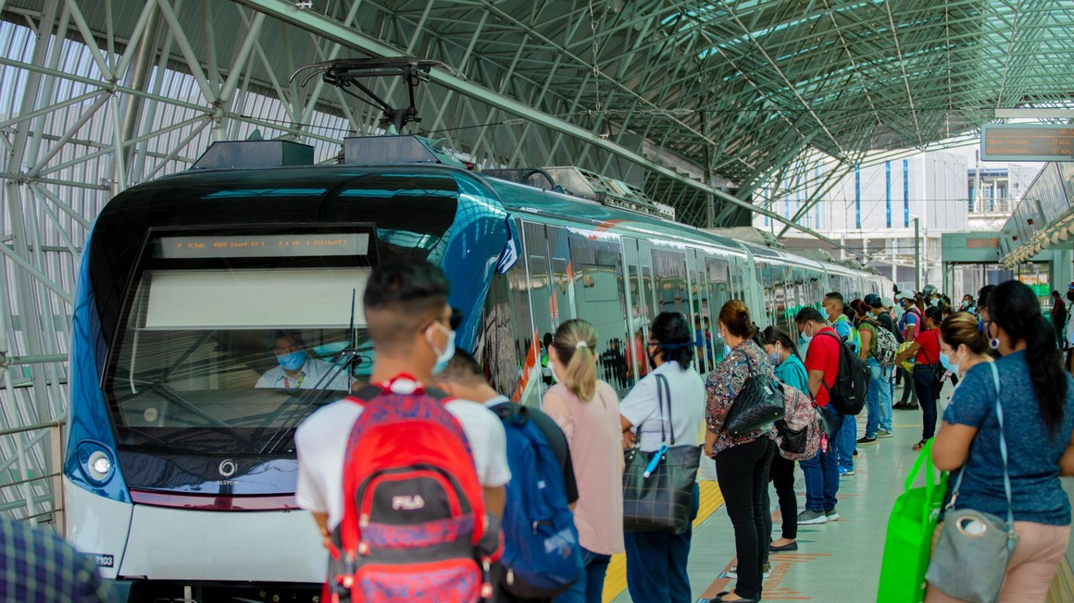
চলো একটা ছবি দেখি

Slide 6
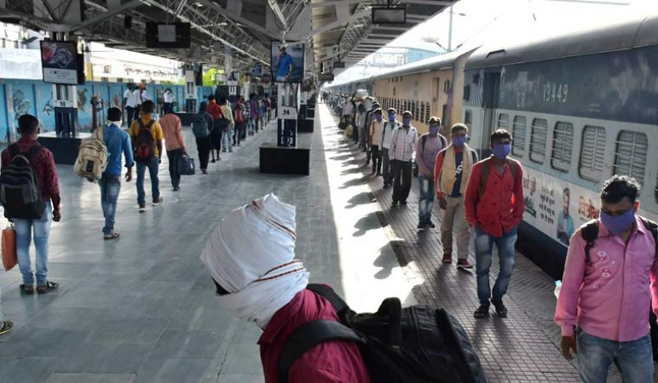
ছবিতে কী দেখতে পেলে?
কিছু যাত্রী ট্রেন থেকে নেমে যাচ্ছে। কিছু যাত্রী ট্রেনে উঠছে।

Slide 7
এসো আমরা পাঠ্যবইয়ের ৩১ পৃষ্ঠা বের করি

Slide 8
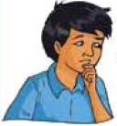
“যাত্রী নেমে যাওয়ায়” বিয়োগ করতে হবে এবং “যাত্রী উঠায়” যোগ করতে হবে। আমি কীভাবে হিসাবটি করতে পারি?
গাণিতিক বাক্য : ২৪৫০-৮৪২+৭৯৮=

Slide 9
চল হিসাব করি
২৪৫০
-৮42
+৭৯৮
১৬08
2406
১৬08
২৪06
এখন ট্রেনটিতে মোট জন যাত্রী আছেন।

Slide 10
রাজীবের মায়ের কাছে ৫৫৮০ টাকা ছিল।
বাজারে যাওয়ার পূর্বে তিনি রাজীবের বাবার
কাছ থেকে আরও ৩৪২০ টাকা নিলেন।
কেনাকাটায় তিনি ৭৮৩০ টাকা ব্যয় করলেন।
তার কাছে এখন কত টাকা অবশিষ্ট আছে?

Slide 11
চলো আমরা সমস্যাটি গাণিতিক
বাক্যে প্রকাশ করি।
গাণিতিক বাক্যে: ৫৫৮০+৩৪২০-৭৮৩০

Slide 12
৫৫৮০
+
৩৪২০
=
৯০০০
৯০০০
-
৭৮৩০
=
১১৭০
উত্তর=১১৭০ টাকা

Slide 13
ঘরে থাকি। নিরাপদে থাকি।
আল্লাহ হাফেজ
আজকের পাঠ এখানেই সমাপ্ত
Notes:
ধন্যবাদ দ্বারা শ্রেণীর কার্যক্রম সমাপ্ত করা যেতে পারে।

